Slide 1
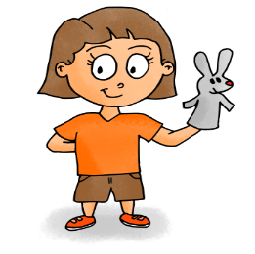
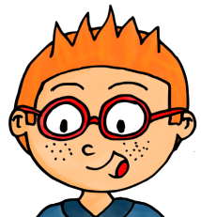
Carte de bibliothèque
Carte de bibliothèque
Nom : DUPONT
Prénom : Jeanne
N° emprunteur : 124
Code d’accès : 8jas
Nom : DURANT
Prénom : Pierre
N° emprunteur : 125
Code d’accès : 7zir
https://www.hiboutheque.fr/ecole-maternelle-des-moulins
https://www.hiboutheque.fr/ecole-maternelle-des-moulins
Carte de bibliothèque
Carte de bibliothèque
Nom : DUPONT
Prénom : Jeanne
N° emprunteur : 124
Code d’accès : 8jas
Nom : DURANT
Prénom : Pierre
N° emprunteur : 125
Code d’accès : 7zir
https://www.hiboutheque.fr/ecole-maternelle-des-moulins
https://www.hiboutheque.fr/ecole-maternelle-des-moulins
Carte de bibliothèque
Carte de bibliothèque
Nom : DUPONT
Prénom : Jeanne
N° emprunteur : 124
Code d’accès : 8jas
Nom : DURANT
Prénom : Pierre
N° emprunteur : 125
Code d’accès : 7zir
https://www.hiboutheque.fr/ecole-maternelle-des-moulins
https://www.hiboutheque.fr/ecole-maternelle-des-moulins
Carte de bibliothèque
Carte de bibliothèque
Nom : DUPONT
Prénom : Jeanne
N° emprunteur : 124
Code d’accès : 8jas
Nom : DURANT
Prénom : Pierre
N° emprunteur : 125
Code d’accès : 7zir
https://www.hiboutheque.fr/ecole-maternelle-des-moulins
https://www.hiboutheque.fr/ecole-maternelle-des-moulins
Carte de bibliothèque
Carte de bibliothèque
Nom : DUPONT
Prénom : Jeanne
N° emprunteur : 124
Code d’accès : 8jas
Nom : DURANT
Prénom : Pierre
N° emprunteur : 125
Code d’accès : 7zir
https://www.hiboutheque.fr/ecole-maternelle-des-moulins
https://www.hiboutheque.fr/ecole-maternelle-des-moulins

